Slide 1
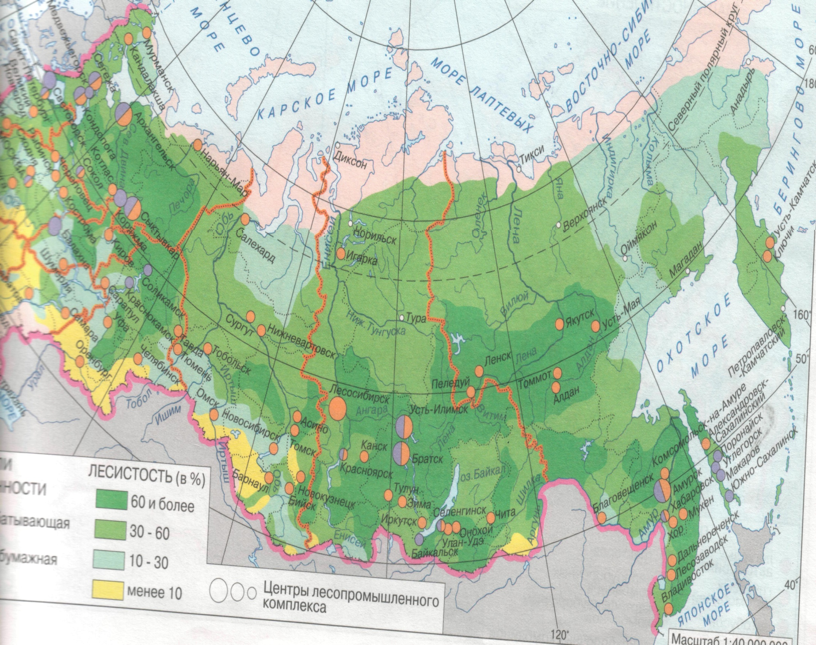

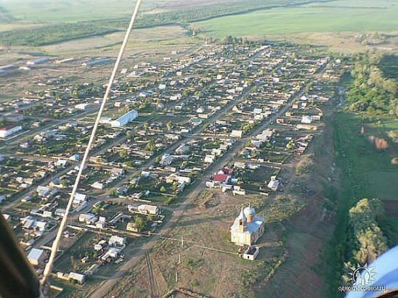
с.Черноречье
У нас славное прошлое,
стабильное настоящее,
а будущее мы строим вместе
Село Черноречье Оренбургского района
Оренбургской области
Год основания: 1736 год
Численность: 1633 человека

Slide 2
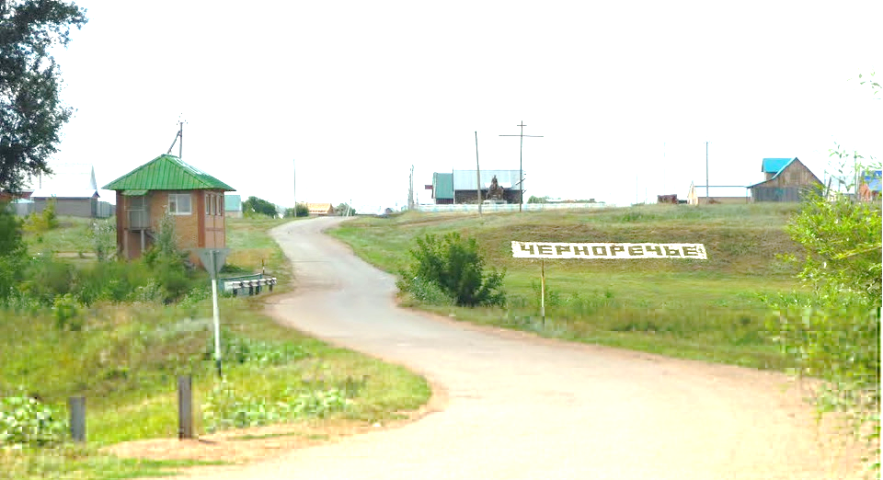
Черноречье - старинное казачье село. Основано оно раньше Оренбурга - в 1736 году - и называется так по имени протекающей рядом реки Черной. Село принадлежит к числу первых крепостей, заложенных Оренбургской экспедицией по реке Яик (Урал).
Село находится в центральной части Оренбургской области, в западном направлении, в 33 километрах от Оренбурга.
Село стоит на высоком древнем берегу. Сейчас Урал далеко отошел от своего старого русла, между ними – обширная пойменная долина. У самой подошвы берега бежит маленькая речушка Черная, впадающая ниже села в старицу Урала. С высоты открывается превосходный вид на окрестности: обширную долину с рощами и замыкающую ее вдали уральскую ленту.
У Черноречья богатая и звонкая судьба. Маленькая частичка обширной страны, небольшой уголок земли русской... Каждая историческая веха, как в зеркале, отразилась в облике села…

Slide 3
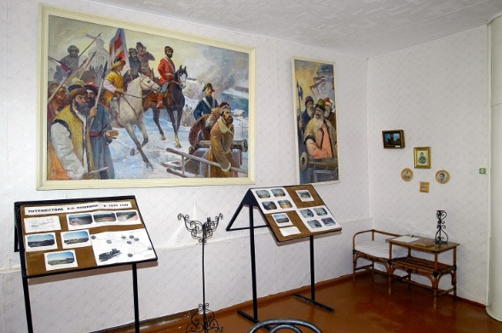
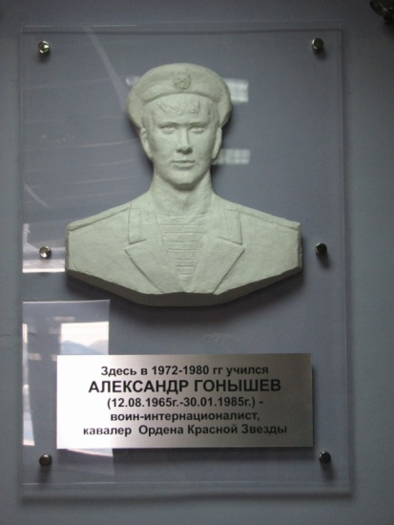
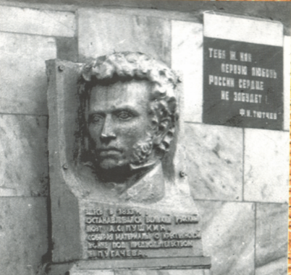
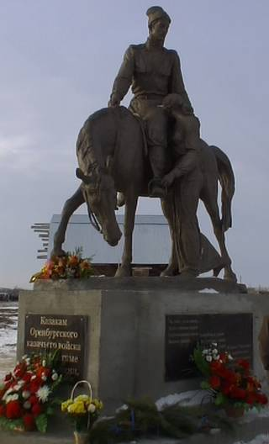
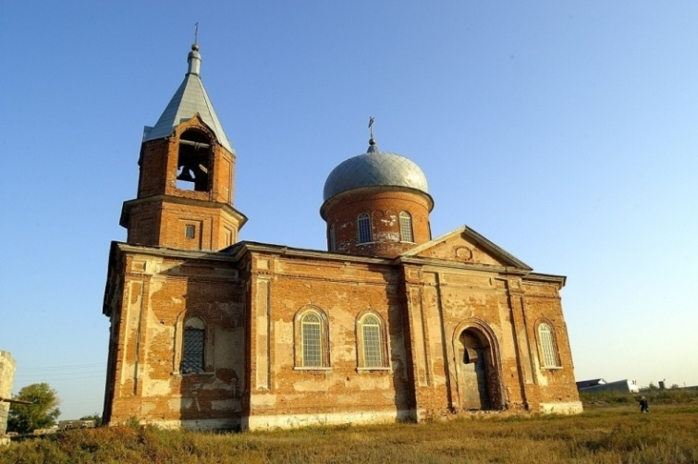
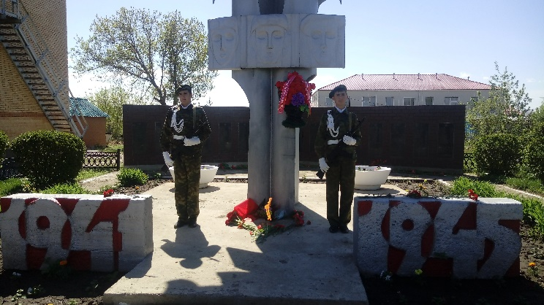
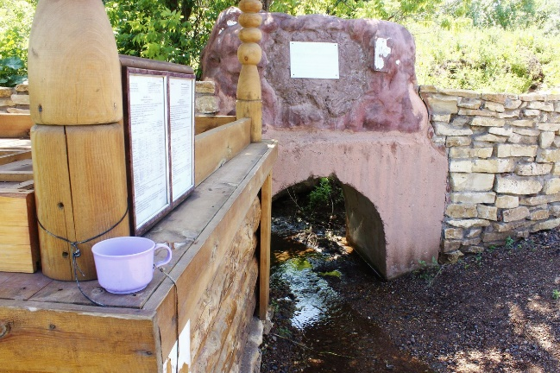
В 1773 году чернореченцы поддержали повстанцев во главе с Е.И. Пугачевым. Об этом знаменательном событии нам напоминает ул. им. Пугачева. 1833 год ознаменован приездом А.С. Пушкина, который останавливался в селе, направляясь в Оренбург с целью исследования материалов о пугачевском бунте.
25 ноября 2006 года в канун 15-летия со дня возрождения Оренбургского казачьего войска в нашем селе открыт памятник казакам -скульптурная композиция «Прощание. Автор скульптуры - петербургский скульптор Сергей Соломаха .
В годы Великой Отечественной войны из села на фронт ушли 570, не вернулись 154 чернореченцев. Автором обелиска является Михайлов Виктор Андреевич, скульптор-художник из г. Балашиха Московской области. Обелиск символизирует древнегреческую богиню Нику, богиню- победительницу, хранительницу мира. Открытие обелиска состоялось в день 40-летия Победы, 9 мая 1985года.
Уже в мирное время рядом с именами героев Великой Отечественной войны высечено имя героя войны афганской - Гонышева Александра Ивановича. в школе силами коллектива школы открыт барельеф. Автор барельефа – известный оренбургский скульптор Надежда Гавриловна Петина.
В Год охраны окружающей среды в преддверии праздновании 75-летия Оренбургского района в рамках экологической акции «Если будут звенеть родники, будет биться и сердце России» был восстановлен родник «Чернореченский». Открытие родника состоялось 15 июля 2013 года.
Но главная достопримечательность села – это храм Казанской иконы Божией Матери.
Комната-музей А.С. Пушкина
Барельеф кавалера
ордена Красной Звезды
Гонышева А.И.
Барельеф А.С. Пушкина
Обелиск
Родник «Чернореченский»
Храм Казанской иконы Божией Матери
Памятник казакам
Оренбургского казачьего войска

Slide 4
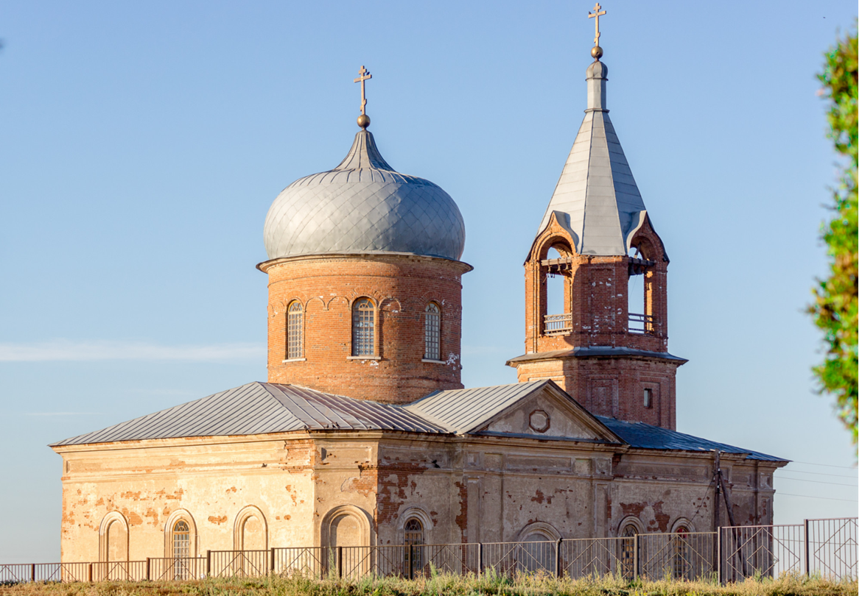
Стоит моя станица величаво На берегу старинного Урала, А на краю высокого холма Издалека церковенка видна….
Из ст. А.А Вотинцевой,
жительницы с.Черноречье
Изучая историю нашего храма, мы были удивлены его триединой судьбой: первоначально храм был деревянным, затем деревянным на каменном фундаменте, и, наконец, он приобрел каменное обличие.
Первая церковь была заложена в 1742 году, но ее строительство продолжалось целых 9 лет и связано это было с трудностями заселения Чернореченской крепости. Через 23 года церковь обветшала, и в 1779 году на казенный кошт при пособии прихожан возведена новая церковь. В 1848 году в селе произошел сильный пожар, во время которого церковь сгорела.
После пожара новая каменная церковь была построена и освящена в 1852 году. Возведена она была на средства жительницы Оренбурга, титулярной советницы Татьяны Ивановны Приезжевой.
Храм Казанской иконы Божией Матери является одним из ценнейших архитектурных исторических и духовных памятников Оренбуржья
За многовековую историю храм насчитывает немало легенд. Старожилы утверждают, что здесь венчался Емельян Пугачев

Slide 5
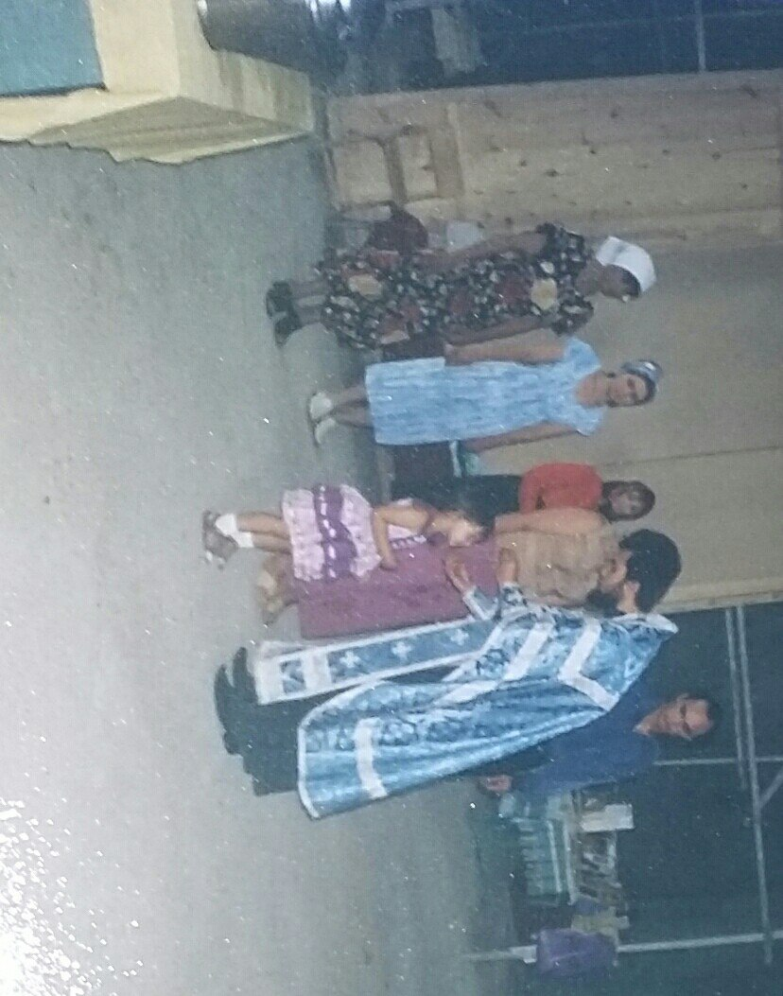
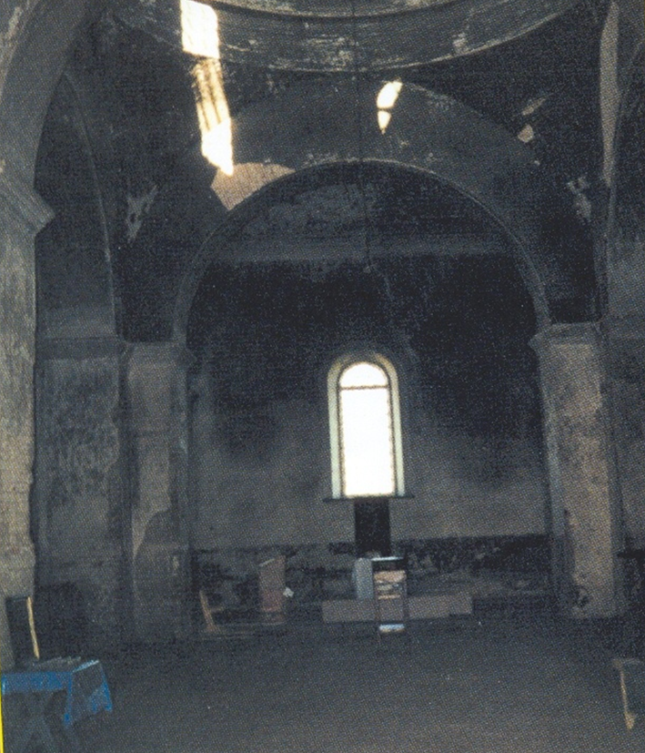
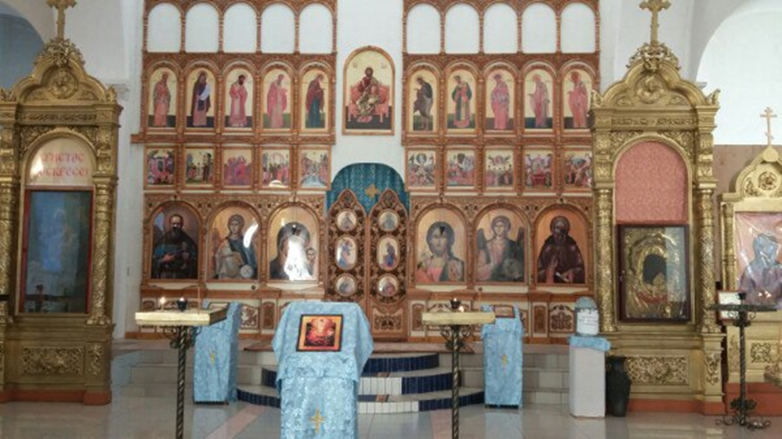
Храм прочный и красивый, внушительных размеров: ширина храма составляет 27 метров, длина 38 метров, высота под куполом 21 метр.
Со времени основания крепости и до гражданской войны в церкви хранилась дорогая для чернореченцев реликвия – знамя с изображением Георгия Победоносца. Это знамя было вручено от имени императрицы Елизаветы Петровны партии самарских и алексеевских казаков, основавших Черноречье. В 1919 году стоявший здесь Курский полк Красной Армии устроил в церкви конюшню, а уходя забрал с собой знамя.
В 1937 году церковь закрыли, заняли хлебом. С этого времени храм переживал страшную судьбу: сначала в нем решили сделать клуб, но молодежь отказалась проводить там вечера. Пытались растащить храм тракторами, ничего не вышло. Тогда отдали под зернохранилище.
Восстановление нашего храма после долгих лет запустения началось в 1995 году.
Алтарь, 1995 г.
Храм, 2006 г.
Храм, 2016 г.

Slide 6
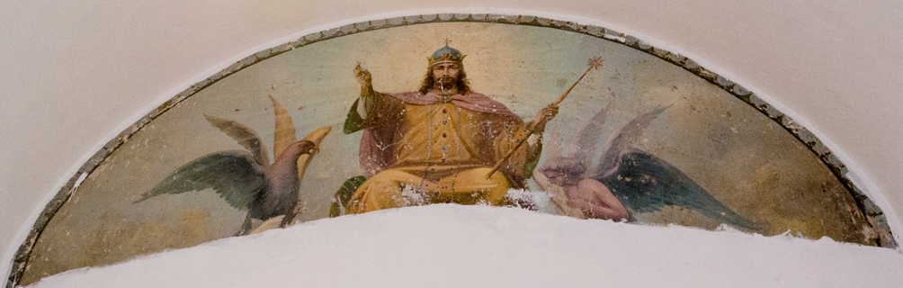
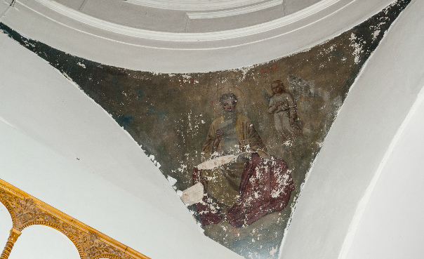
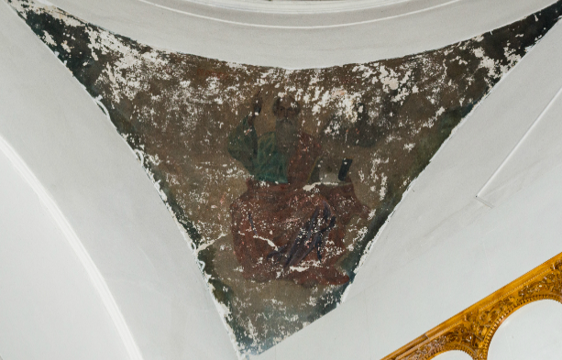
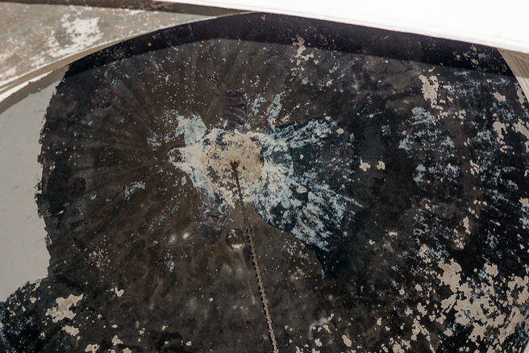
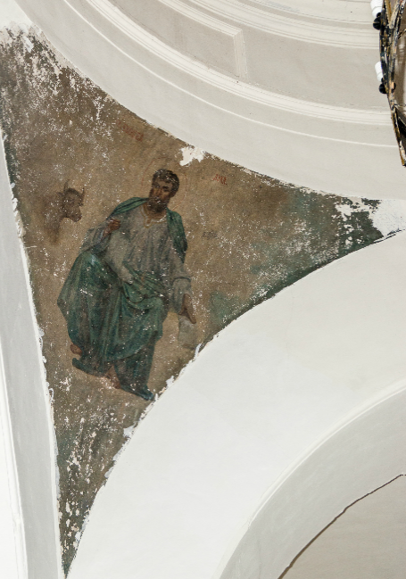
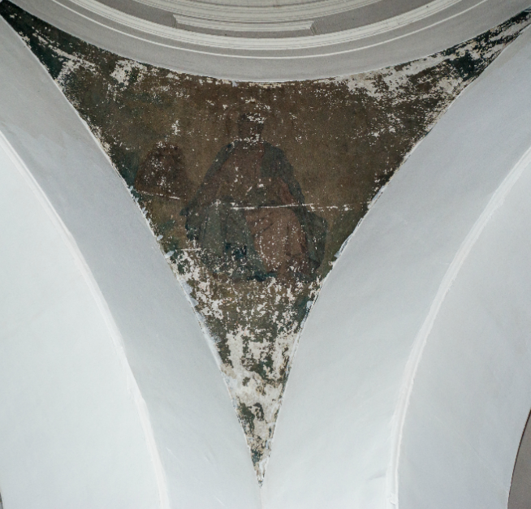
На стенах храма после реставрации остались старинные фрески
Святыни храма
Изображение «Господь Вседержитель» над главными вратами храма. 8.01.2017г.
Лик Господа Вседержителя на куполе храма
Изображение евангелистов на парусах храма

Slide 7
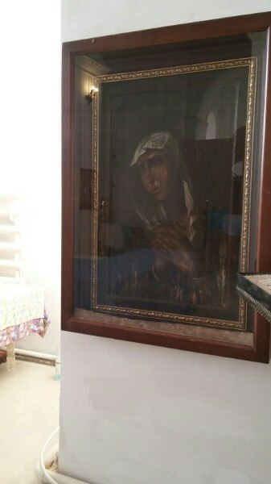
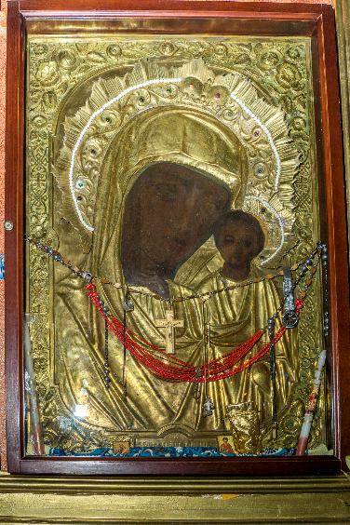
Икона Скорбящая
Казанская икона
Божией Матери
Икона «Скорбящая» привезена из соседнего села. По воспоминаниям старосты Баймрат А.Н., икона использовалась одной из жительниц села Шуваловка в качестве доски, которой она накрывала кадушку с квашеной капустой. Доска практически рассыпалась на щепки, когда женщина обнаружила на ней еле заметный лик. Она передала икону в храм. С каждым годом лик становится более ясным и отчетливым.
В обновленный храм прихожане вернули старинные святыни: икона Казанской Божией Матери, икона Николая Чудотворца, икона «Скорбящая», икона Божией Матери

Slide 8
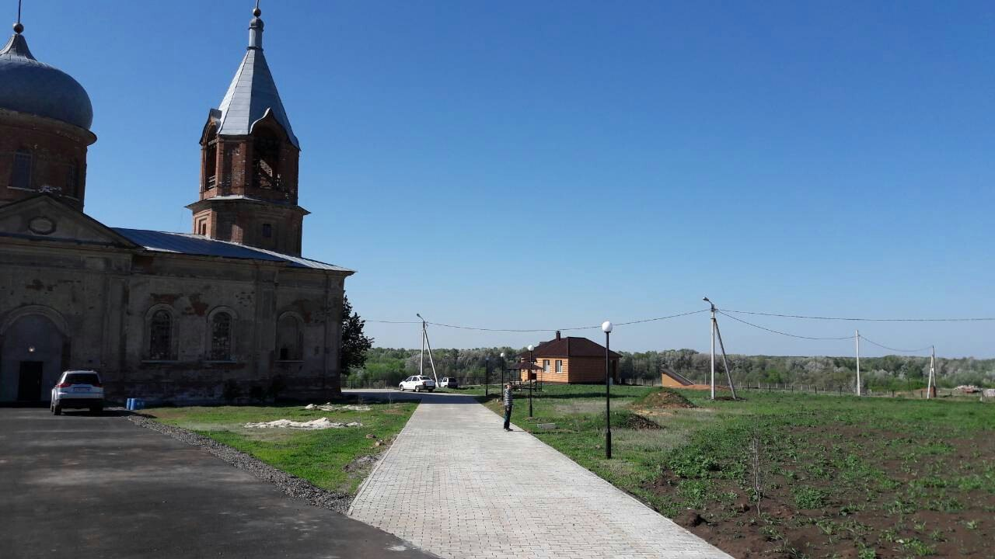
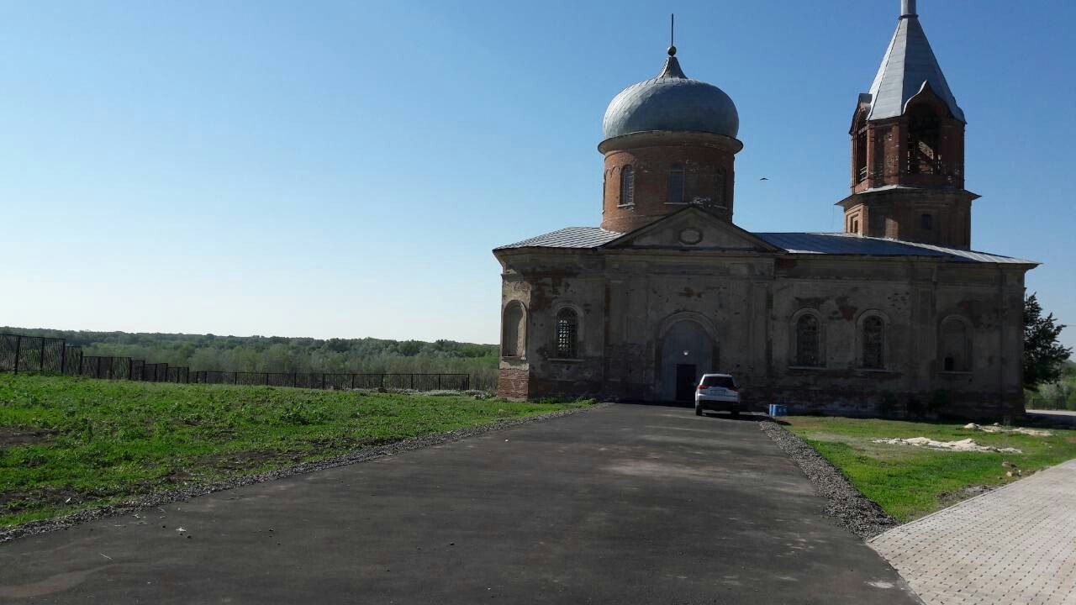
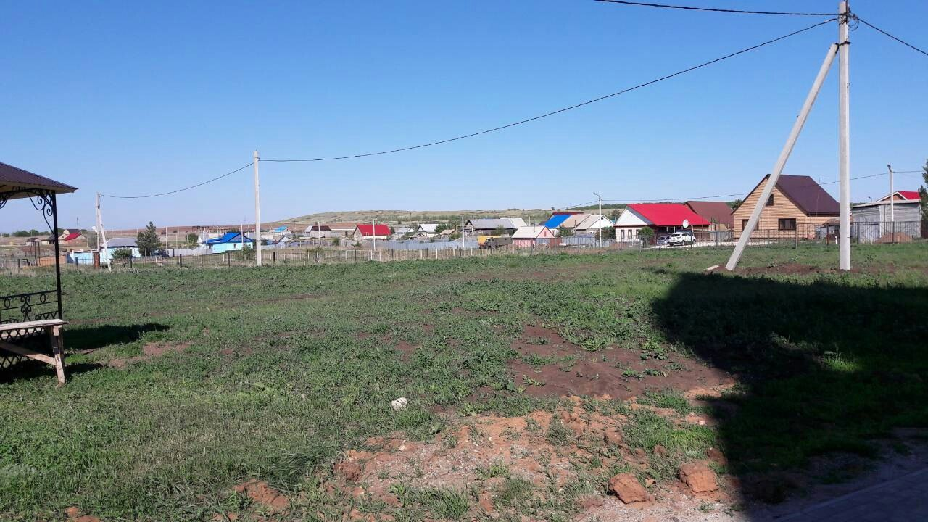
Божий Храм всему у нас начало,
На земле, которую поем,
И любимой родиною малой
Черноречье с гордостью зовем.
Из гимна села Черноречье
На сегодняшний день территория храма нуждается в благоустройстве и уходе. Один настоятель храма с такой территорией не справится. Коллектив школы, включающий учителей, школьников и их родителей, готов посадить деревья, цветы, обеспечить уход. Мы уверены, что у нас получится, потому что силами коллектива при поддержке социальных партнеров уже был восстановлен родник «Чернореченский», за которым мы ухаживаем и сейчас. А также мы ухаживаем за памятниками села, за территорией школы. Уже разработан проект по озеленению территории храма «Эдемский сад»…

Slide 9
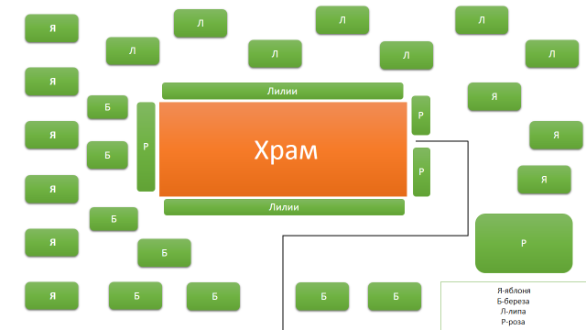
Проект «Эдемский библейский сад в храмовом комплексе села Черноречье»
Учащиеся нашей школы всегда радеют за родное село. Вот и ученица 9 класса Бочкарева Ксения на Всероссийском конкурсе имени В.И. Вернадского совместно с Шевяковой Е, ученицей 9 класса города Большереченска Омской области разработали проект «Эдемский библейский сад в храмовом комплексе села Черноречье». В рамках проект школьницами были изучены библейские растения и их значения, определены растения для нашей климатической зоны, создан проект по озеленению территории храма Казанской иконы Божией Матери села Черноречье. Данный проект был отмечен жюри конкурса в номинации «За замысел создания рая на земле». Проект представлен настоятелю храма и в настоящее время готовится к реализации. Помощь в реализации проекта уже готовы оказать местные предприятия ООО «Цветы Оренбуржья» и КГУ «Чернореченский лесхоз».

Slide 10
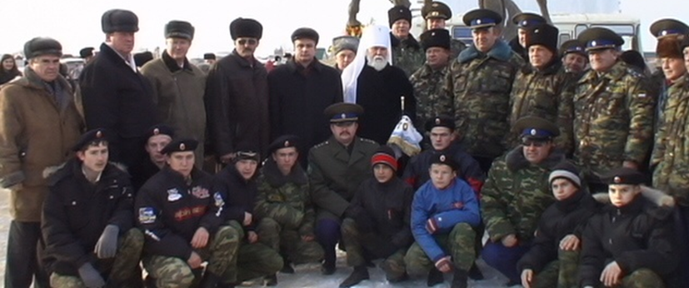

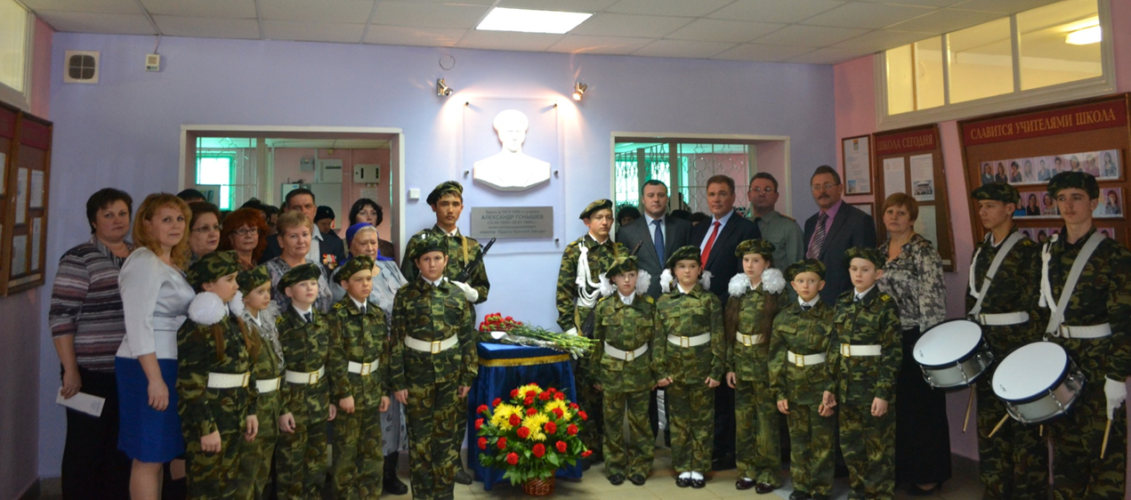
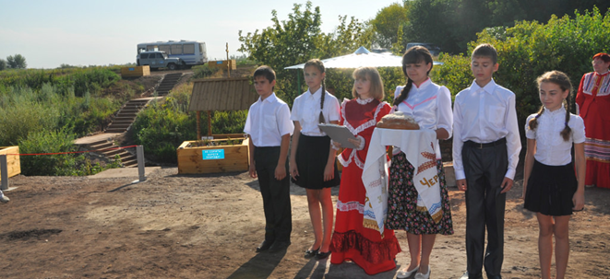
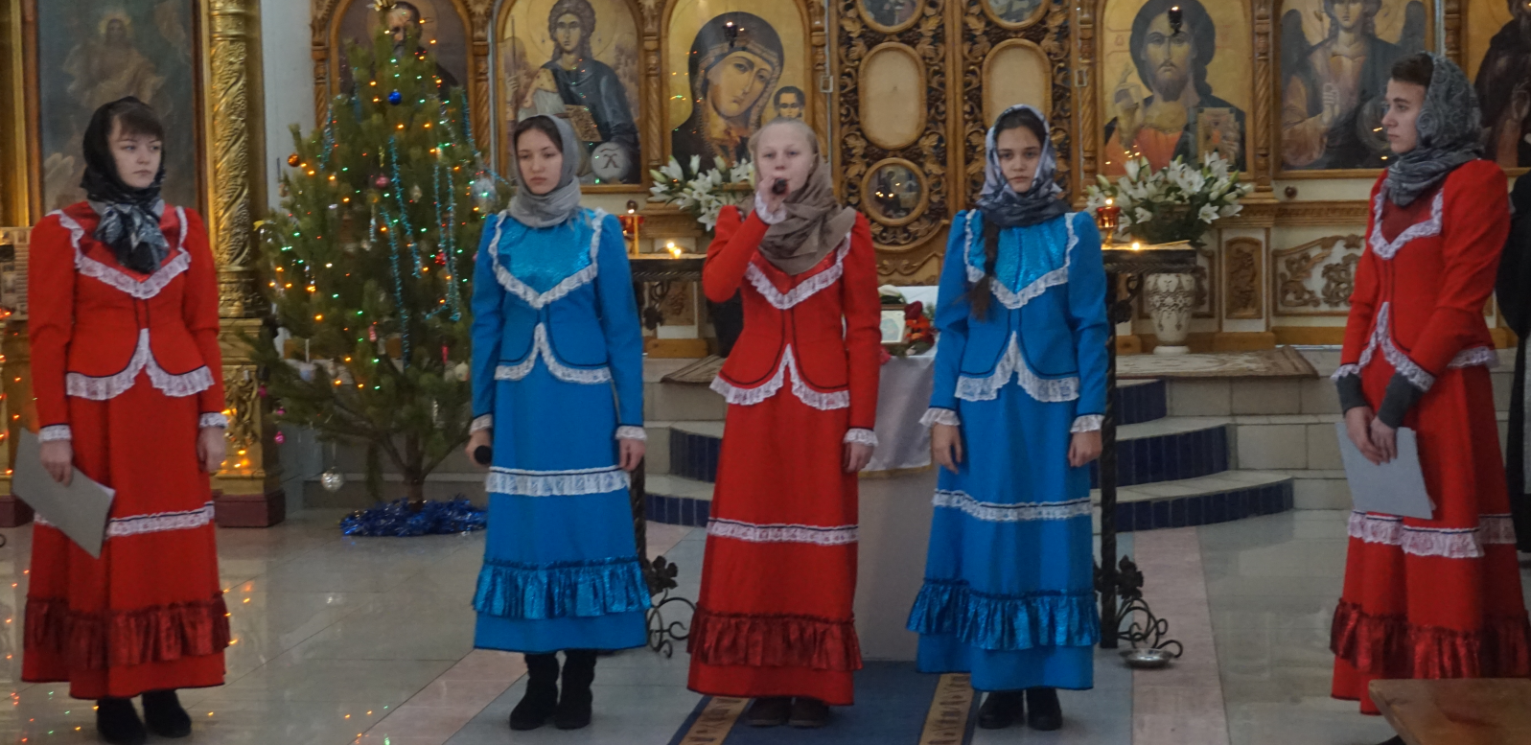
Если будет Россия, значит, буду и я
Село Черноречье сегодня включено в муниципальный проект – туристический маршрут «Если будет Россия, значит буду и я». Ежегодно школьники - экскурсоводы приглашают прогуляться по селу студентов, школьников Оренбурга и Оренбургского района. Ребята с гордостью рассказывают удивительную историю села. На въезде в село гостей встречает бронзовый всадник – символ Оренбургского казачества. В центре села стоит обелиск, который был воздвигнут в честь односельчан, погибших в период Великой Отечественной войны. Здесь же в Доме культуры расположена комната-музей и барельеф А.С. Пушкина. В школе гости склоняют голову перед барельефом воина-интернационалиста Гонышева А.И. Барельеф был установлен на средства, заработанные учащимися при проведении благотворительных ярмарок и концертов. Завершается экскурсия в храме Казанской иконы Божией Матери.
После окончания экскурсии мы приглашаем на родник «Чернореченский» испить ключевой водицы. Деревянная беседка, вазоны с садовыми цветами, колодец в виде сруба – во всем здесь деревенские мотивы. Все это придумали и сделали вместе чернореченские школьники и сотрудники УТТ и СТ общества «Газпром добыча Оренбург».
Но мы не останавливаемся на достигнутом. У наших ребят много идей и много друзей, которые готовы нас поддержать. С 2013 года мы собираем деньги на памятник Маше Мироновой – главной героине повести «Капитанская дочка». Ведь доподлинно известно, что пушкинская героиня была из наших мест.

